Slide 1
summary
水中生活的动物
陆地生活的动物
空中生活的动物

Slide 2
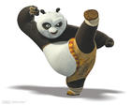
动物的运动

Slide 3
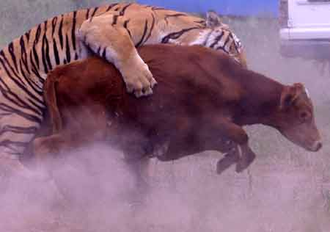
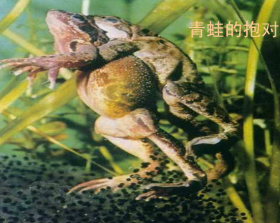
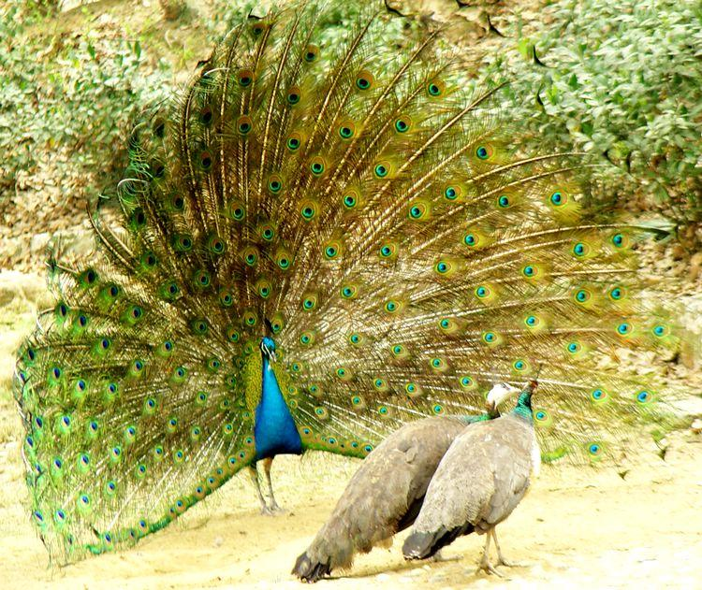
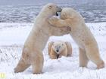
动物的行为（animal behavior）
捕食行为
繁殖行为
雄孔雀能开屏
攻击行为
求偶行为

Slide 4
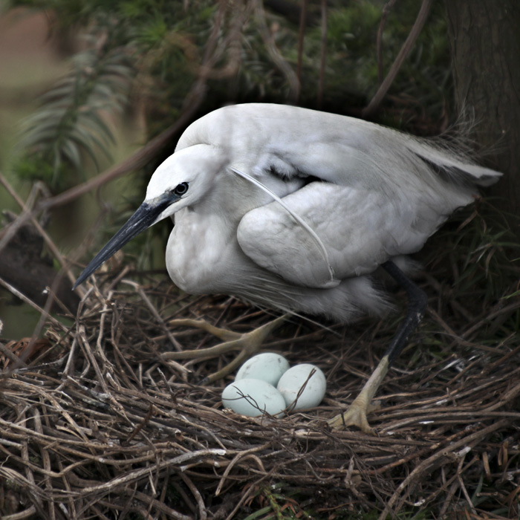
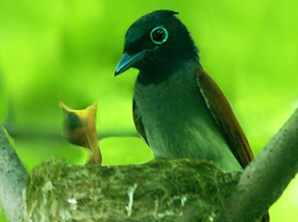
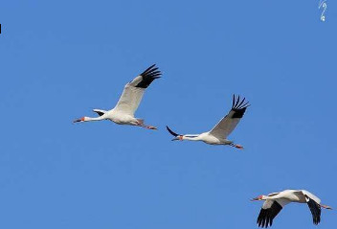
孵卵行为
育雏行为
迁徙行为

Slide 5
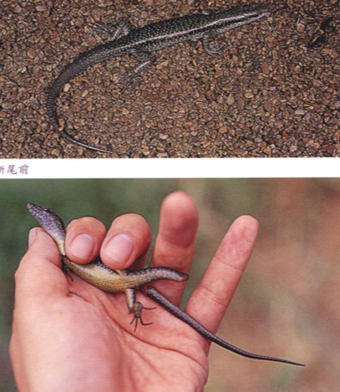
壁虎在遇到危险时的断尾属于什么行为？
防御行为

Slide 6
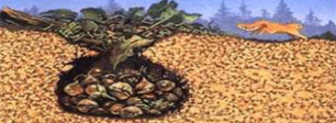
北方松鼠的贮食行为

Slide 7
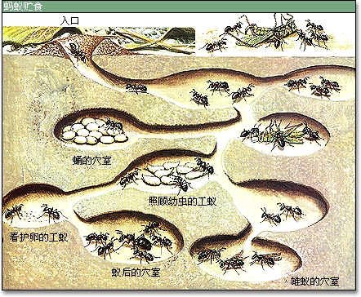
蚂蚁的贮食

Slide 8
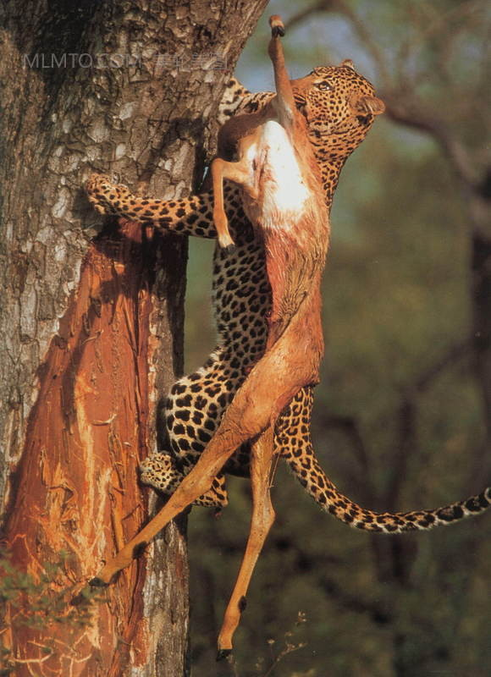
豹的贮食行为

Slide 9

要阐述动物的各种行为
首先我们要搞明白动物的运动器官怎样完成各种动作？

Slide 10
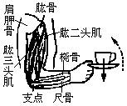
骨：（在运动中起杠杆的作用）
骨骼
运动系统
关节：在运动中起支点的作用
肌肉

Slide 11
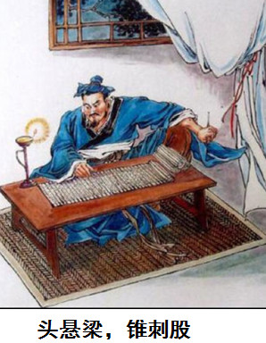
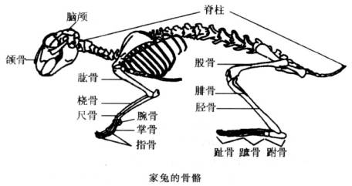
家兔的骨骼
观察家兔的前肢骨和后肢骨分别是由哪些骨组成？

Slide 12
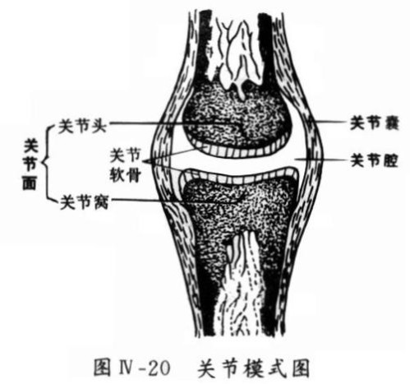
关节（joint)
关节软骨
——减少运动时骨之间的摩擦
关节囊
——由致密的结缔组织构成，增强关节的稳定性
关节腔
——内有滑液，起到润滑作用

Slide 13
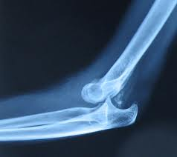
骨折和脱臼
脱臼(OUT OF JOINT)：是指关节头从关节窝中脱出来。此时，关节囊拉紧，如乱活动会加重伤势，应赶快请医生诊治，使关节复位。
骨折：由于外伤或病理等原因致使骨质部分或完全断裂
脱臼X光图

Slide 14
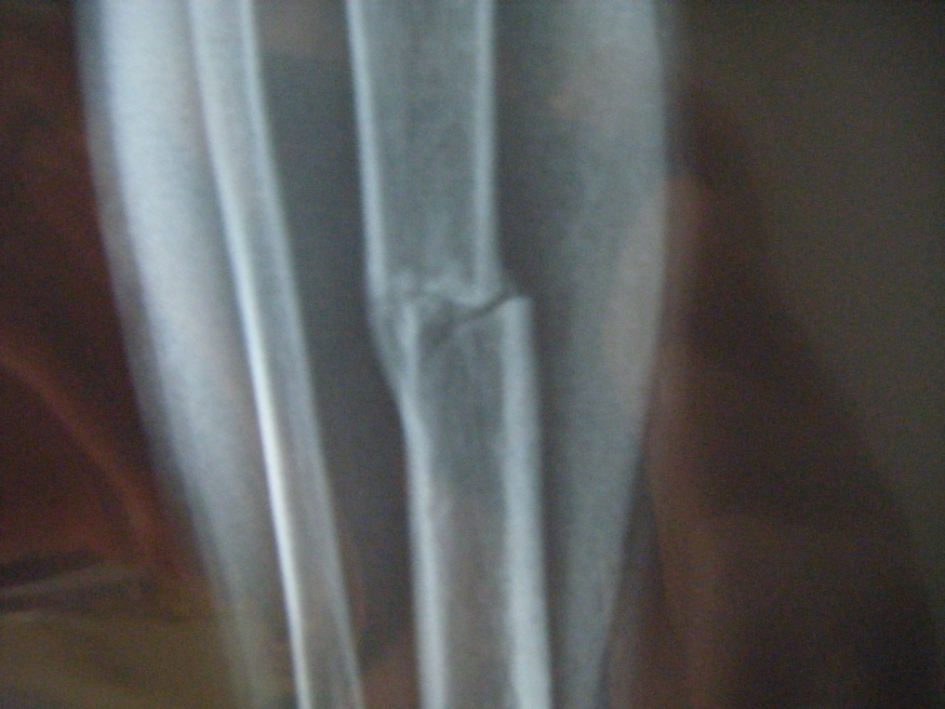
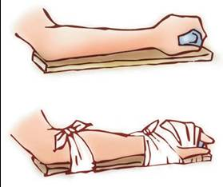
骨折处理
骨折X光图

Slide 15
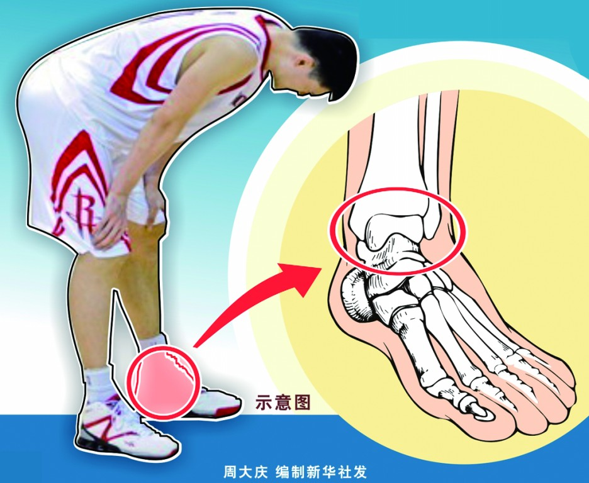
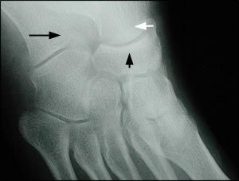
姚明的应力性骨折
所谓压迫性骨折，也称应力骨折，主要是慢性的疲劳造成的，在脚踝的应力骨折，如果在X光片的显示下，能发现骨小梁结构的微弱损伤，这就是微骨折。在发生微骨折的部位，新的骨骼在生长，而新长出来的新骨在高强度运动量的压迫下又会发生再次断裂

Slide 16
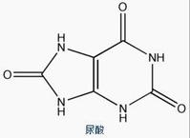
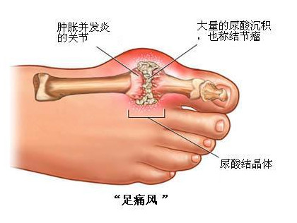
痛风
原因：身体内尿酸大量在关节析出，人体内的尿酸是由嘌呤转化而来
为什么会疼痛？
痛风石用肉眼不能看到，但在偏振光显微镜下可以见到呈白色的针状晶体
为什么在下雨的时候容易痛风？

Slide 17
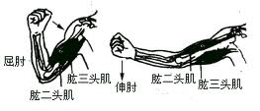
骨骼肌
肌腹 在骨骼肌中间，较粗
肌腱 在骨骼肌两端，较细 作用是将骨骼肌固定在骨上
组成
特性：接受神经传来的刺激而收缩（不是舒张)

Slide 18
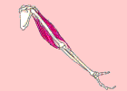
骨、关节和肌肉的协调配合
●人的肌肉数量会随着体育锻炼的增加而增多吗？
●一组肌肉的两端是附着在同一块骨，还是分别附着于不同骨上？
●单单是肱二头肌或者肱三头肌能否完成屈肘和伸肘的动作？

Slide 19
运动的产生
能量的供应
消化系统
呼吸系统
循环系统
神经系统（起支配作用）
传递兴奋
骨骼肌
收缩
牵引骨骼
绕着关节
运动

Slide 20
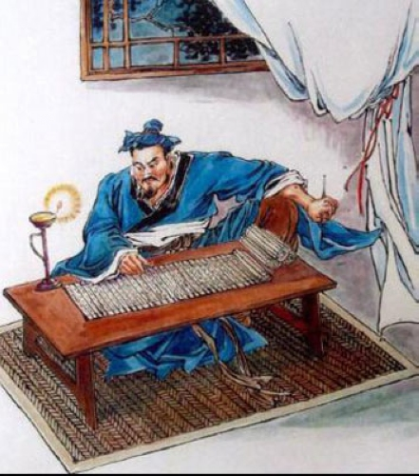
头悬梁，锥刺股

